Slide 1

21 лютого –
Міжнародний день рідної мови
Кучмук Н.А.

Slide 2
Вислови про мову
Як парость виноградної лози, плекайте мову.
(Максим Рильський)
Кожен з нас має гордитися своєю чудовою мовою, адже вона того варта.
(Олесь Гончар)
Кучмук Н.А.

Slide 3
В Україні це свято існує з 2002 року.
День рідної мови!

Slide 4
Приказки та прислів’я про мову
Будь господарем своєму слову.
Від теплого слова і лід розмерзається.

Slide 5
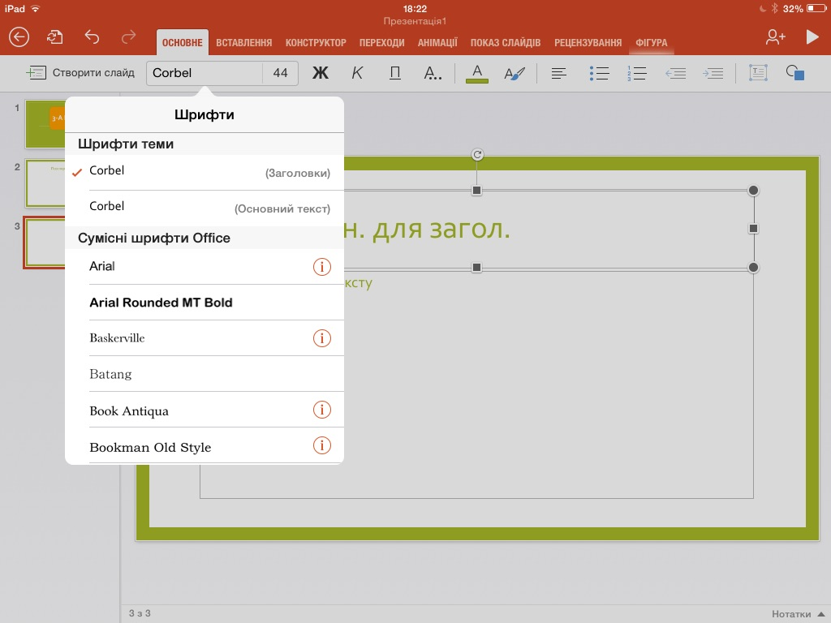
Форматування тексту
Шрифт
Кучмук Н.А.

Slide 6
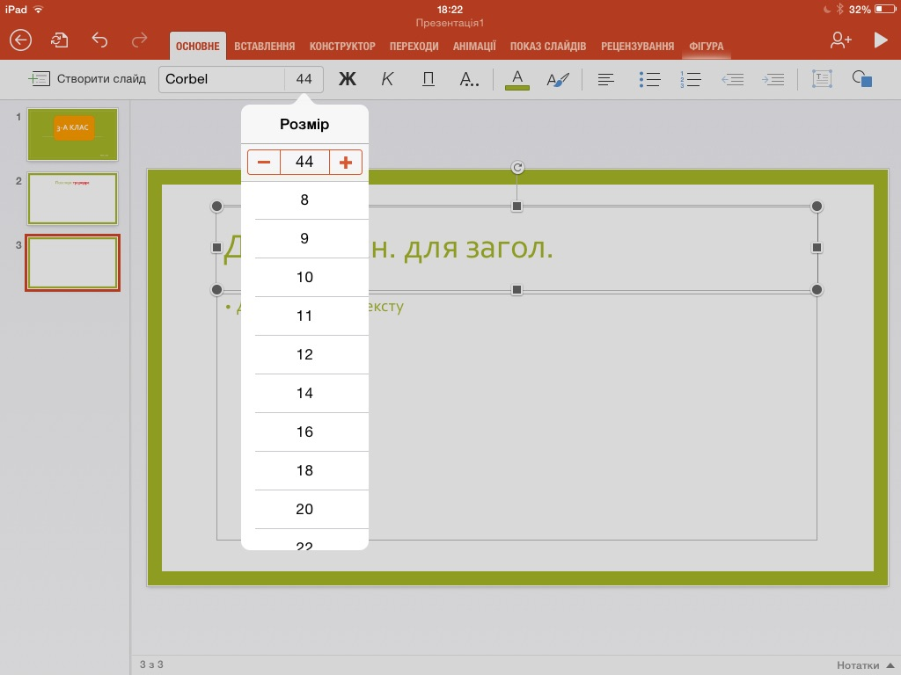
Форматування тексту
Розмір
Кучмук Н.А.

Slide 7
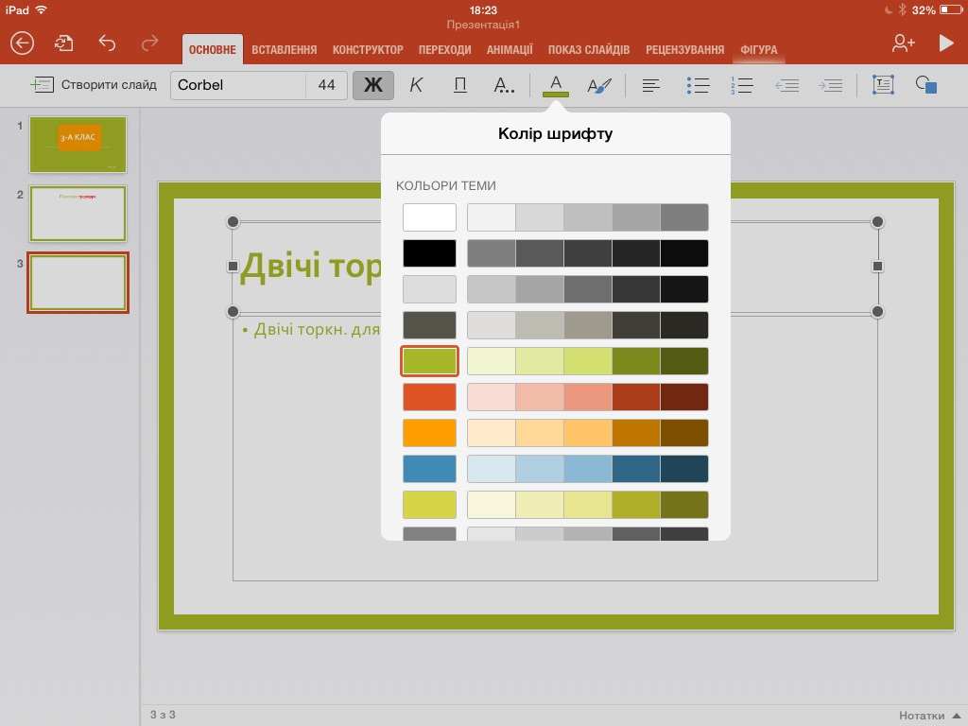
Форматування тексту
Колір
Кучмук Н.А.

Slide 8
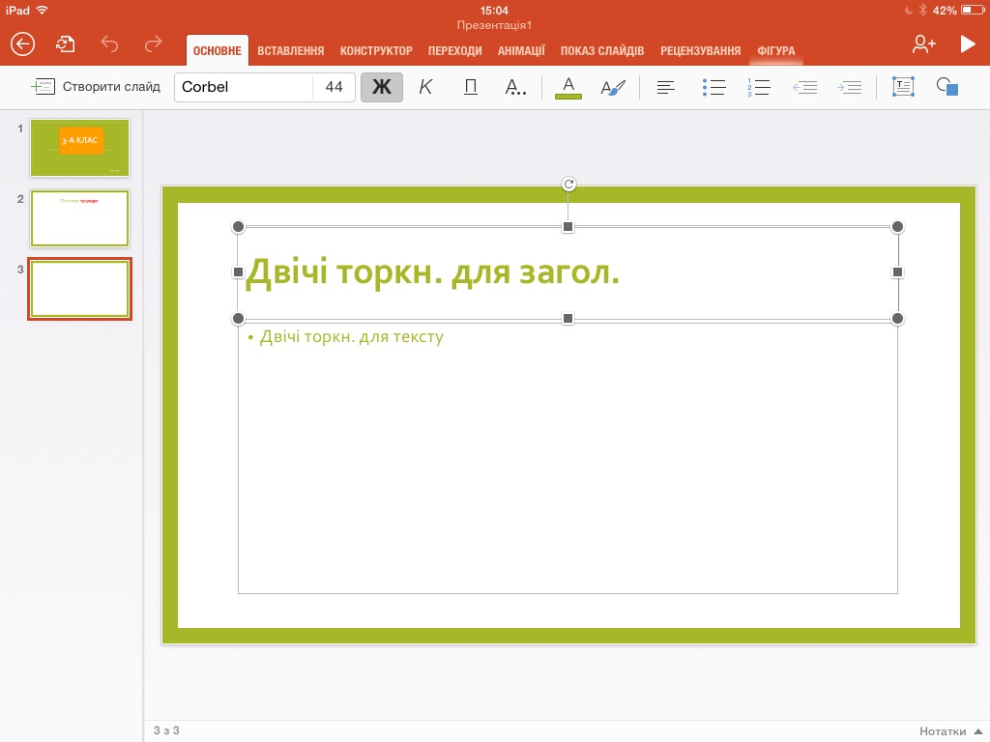
Форматування тексту
Cтиль накреслення
Жирний
Курсив
Підкреслений
Кучмук Н.А.

Slide 9
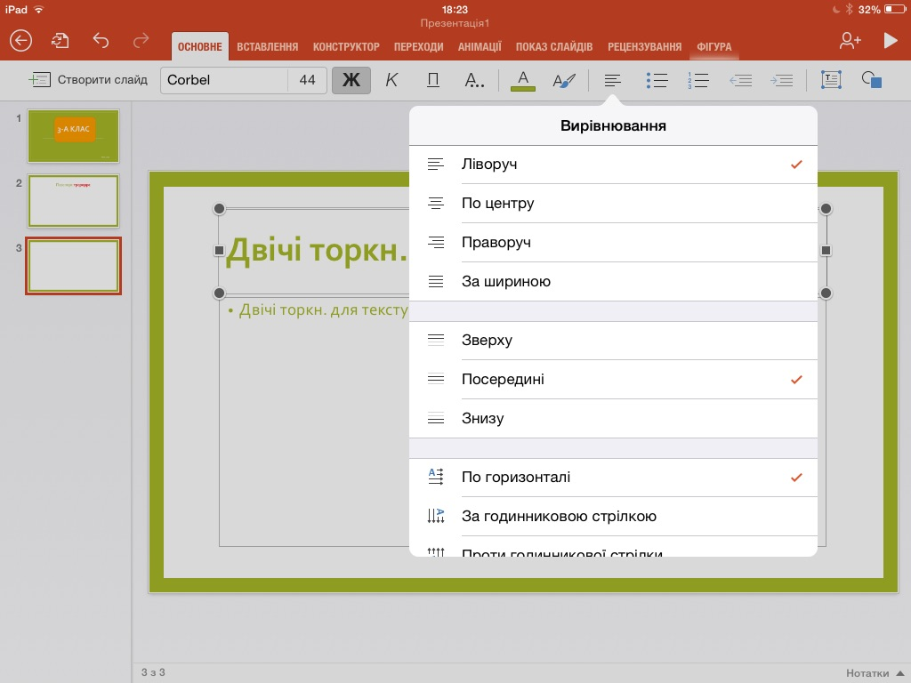
Форматування тексту
Вирівнювання
Кучмук Н.А.

Slide 10
